Slide 1

Tajemnicze ciasteczka
Tajemniczy ogród

Slide 2
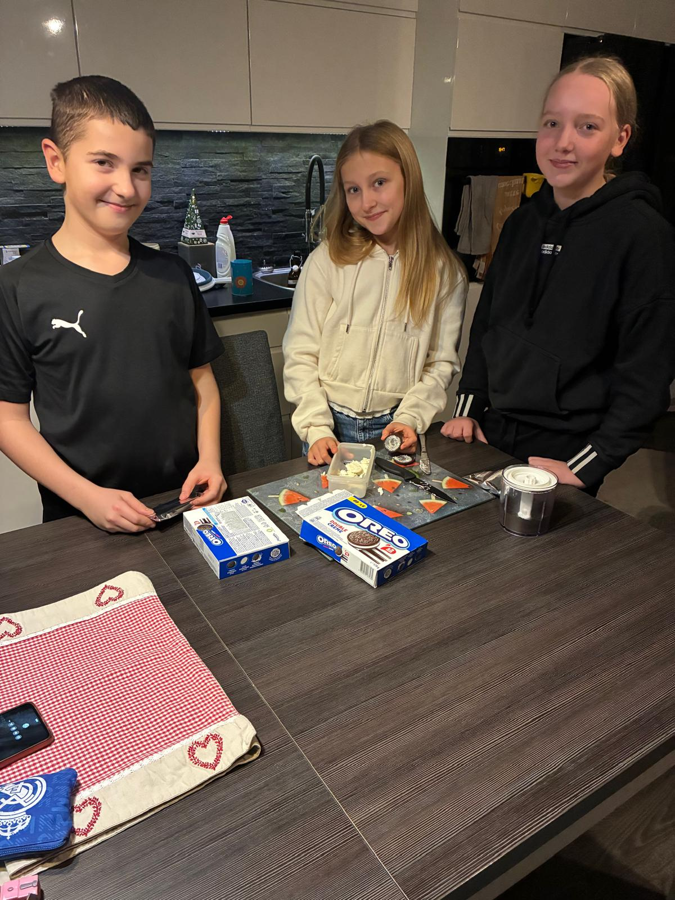
Przepis
2 szklanki mąki pszennej
2 czubate łyżki mąki ziemniaczanej
1 kostka masła
4 żółtka średnich jajek
Pół szklanki cukru pudru

Slide 3
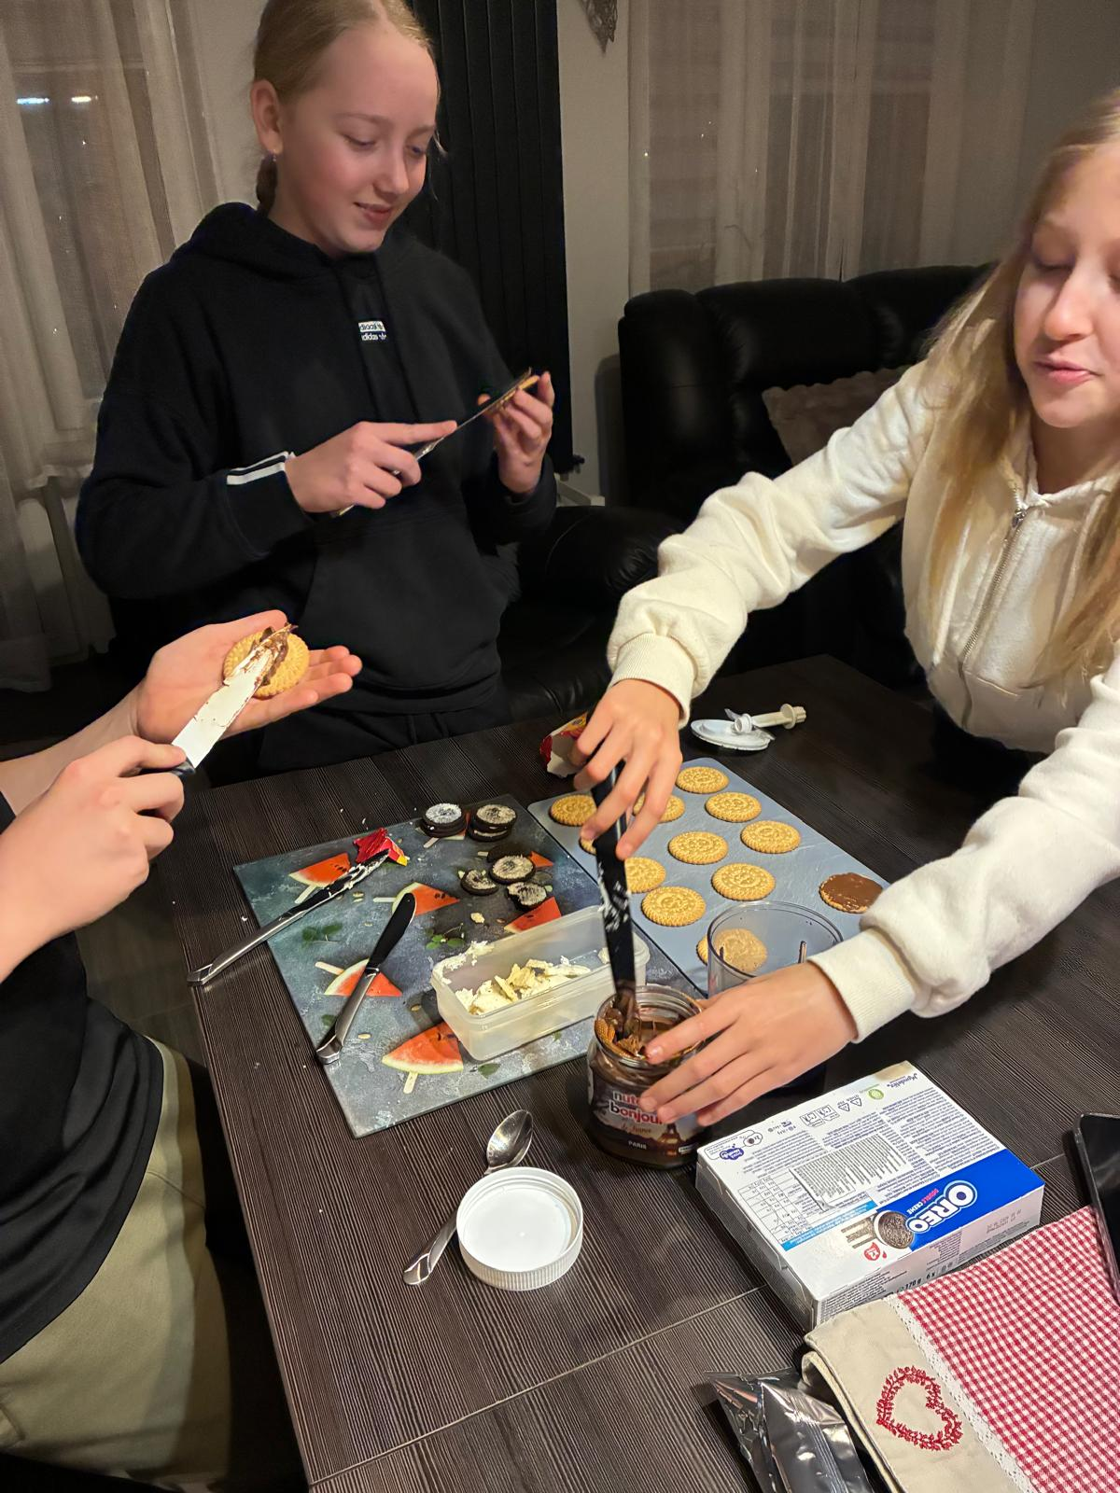
Przygotowanie
Na gotowe ciasteczka wysypujemy pokruszone ciastka oreo imitujące ziemie.Żelki w kształcie kluczy kładziemy na ciastka posypane oreo.

Slide 4
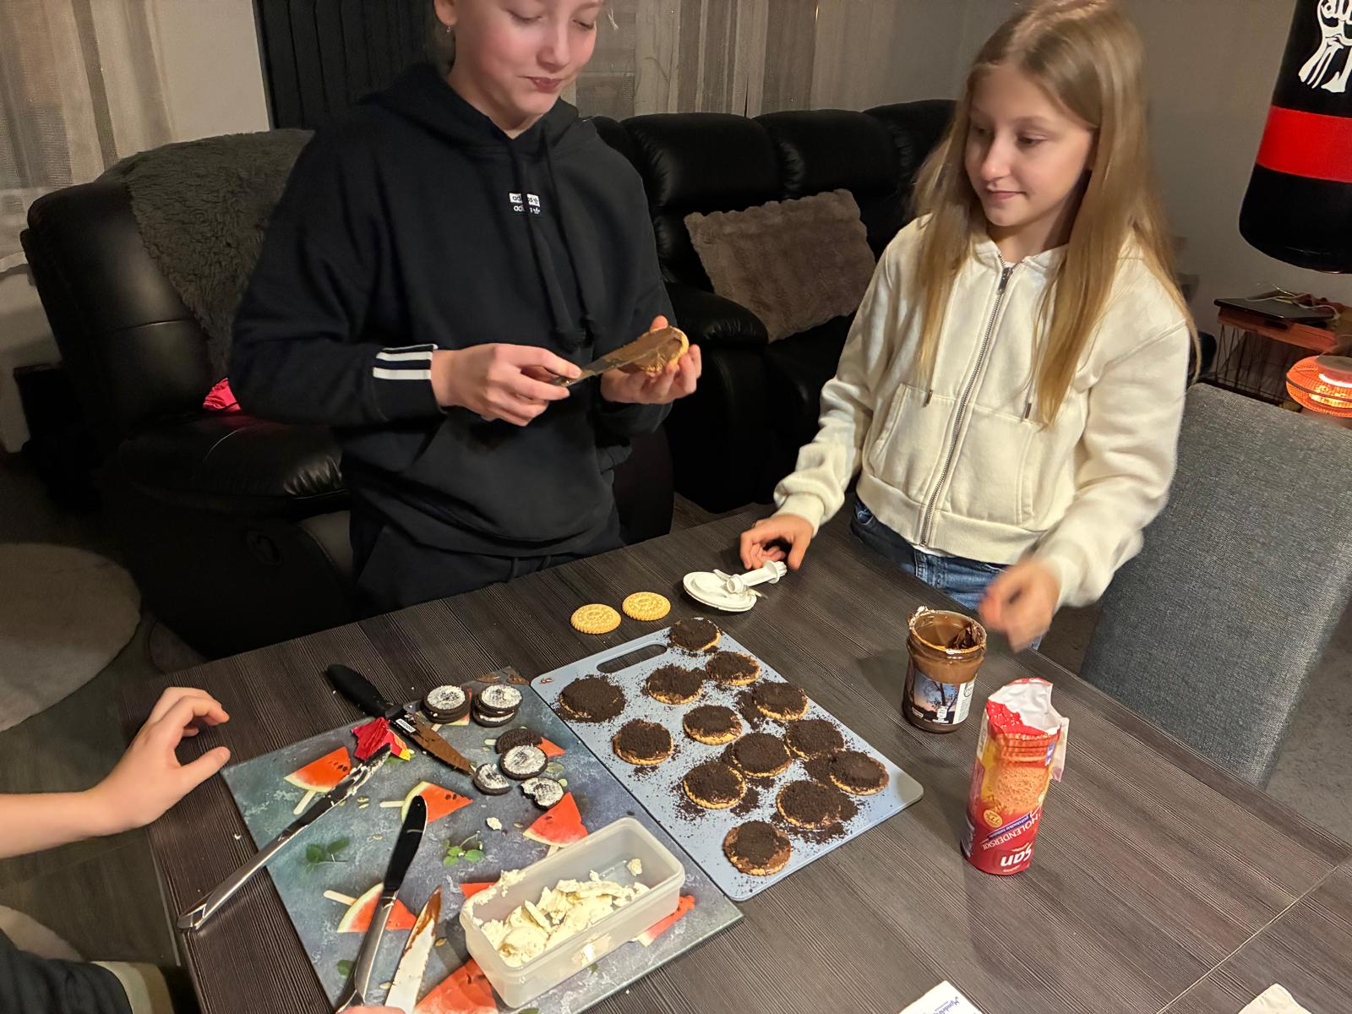
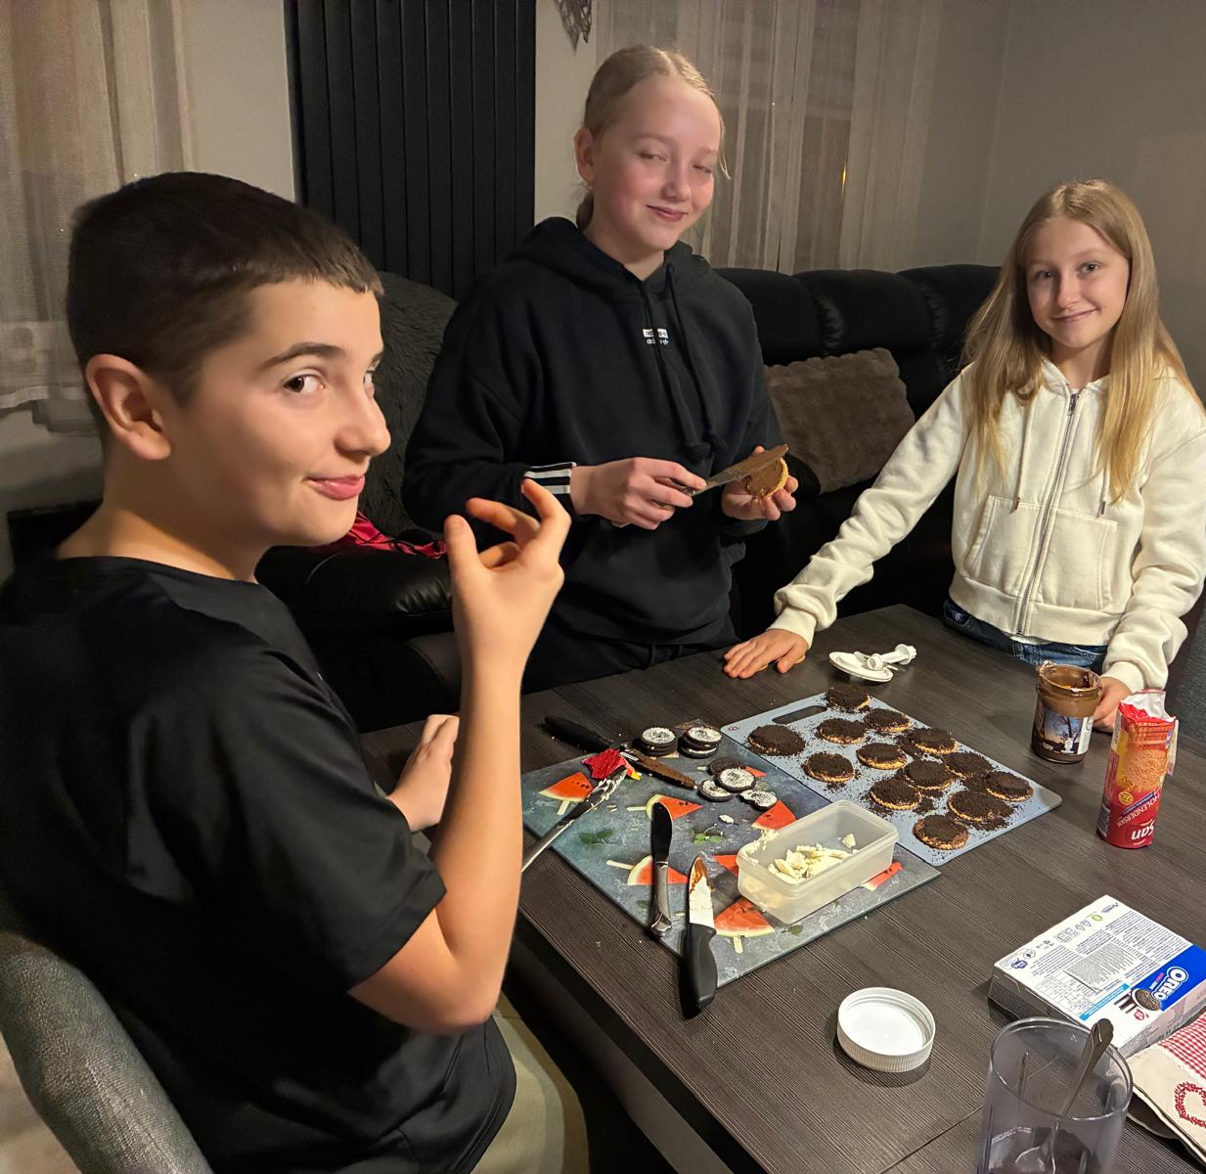
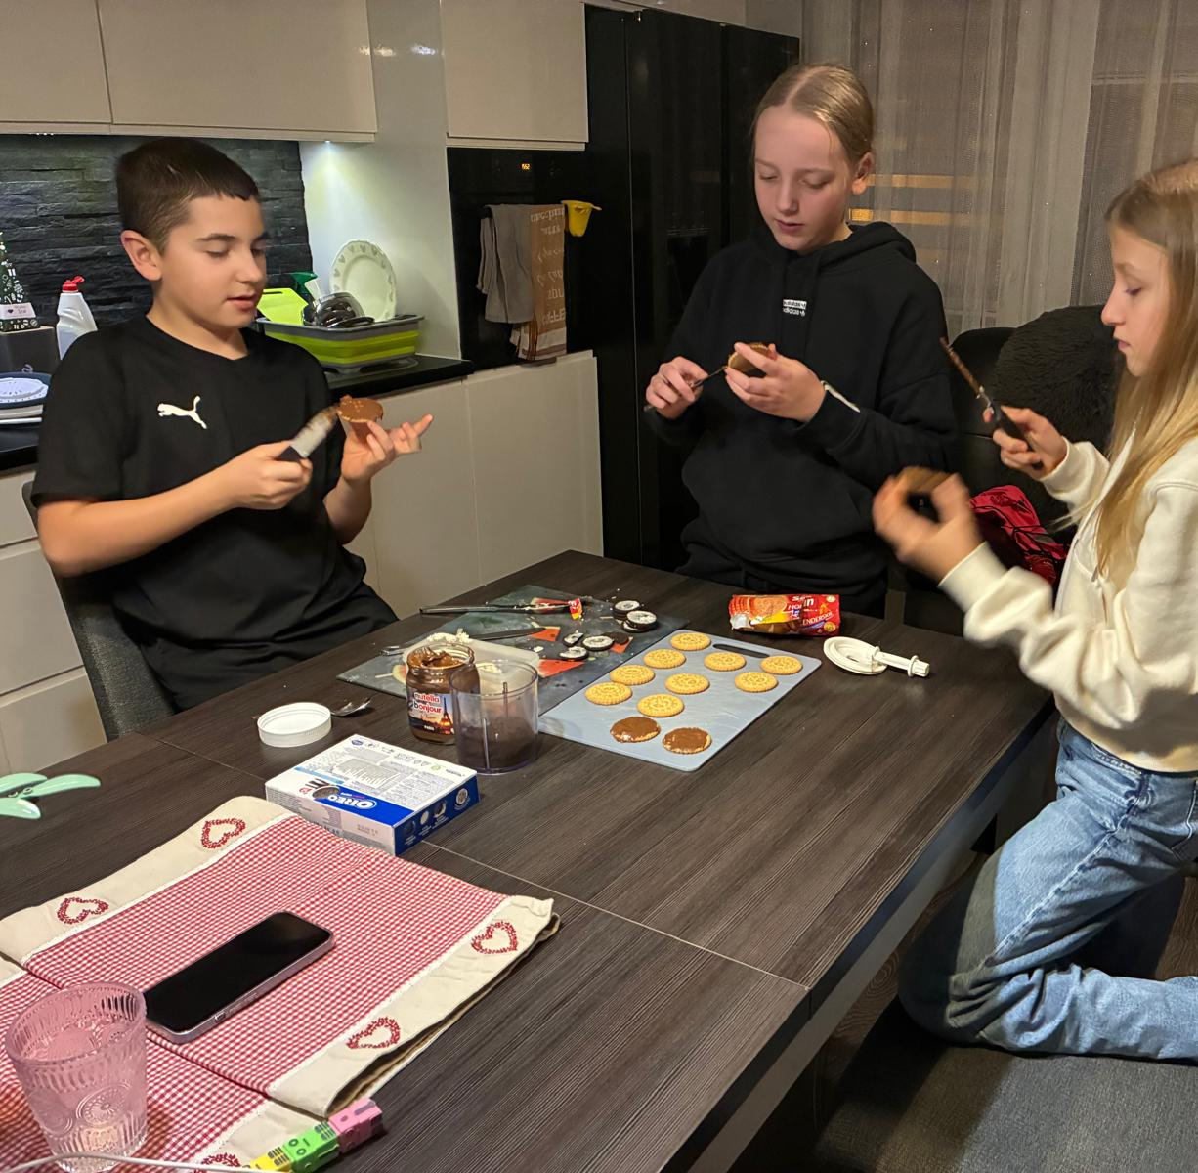
Zdięcia

Slide 5
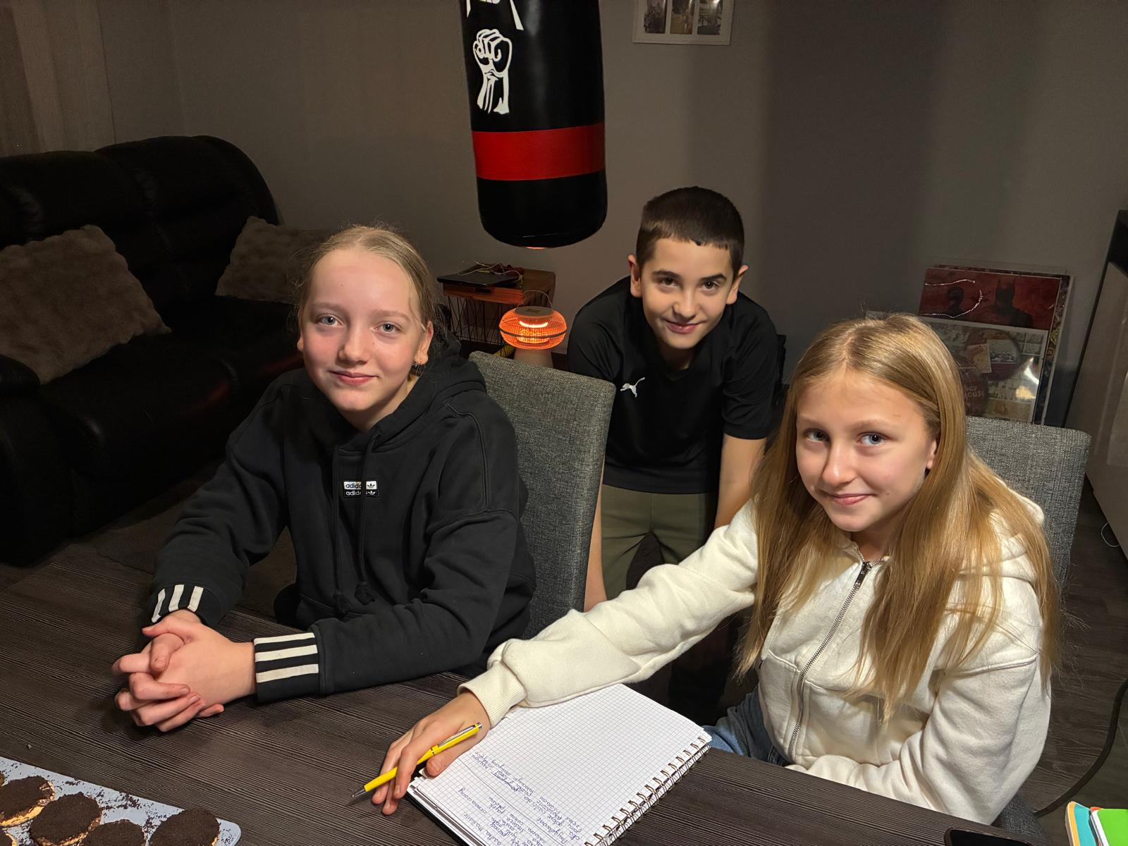
Wspólne gotowanie
Było bardzo zabawnie i śmiesznie .Uważamy że to świetne spędzenie czasu . Na początku spotkaliśmy się u Oskara i zaczęliśmy rozdzielac oreo a następnie upielikliśmy ciasteczka . W tym czasie kiedy piękły się ciasteczka pokruszyliśmy oreo .gdy upiekły się ciasteczka posmarowaliśmy je nutellą, posypaliśmy oreo i poukładaliśmy na nich żelki .

Slide 6

Dziękujemy za oglądanie
Mamy nadzieje że niezasneliście z nudów a ciasteczka będą wam smakować

